Slide 1
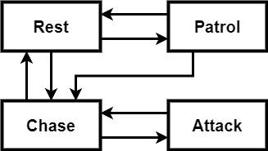
Sztuczna inteligencja - podstawy
Maszyna stanów - model obliczeń zakładający skończoną liczbę stanów i zawsze bycie w dokładnie jednym stanie.
Możemy definiować akcje, które dzieją się przy:
Wejściu
Wyjściu
W stanie
Graficzna reprezentacja maszyny stanów dla MeleeSM
Notes:
Podstawowa, ale bardzo skuteczna metoda kontrolowania zachowania przeciwników.

Slide 2
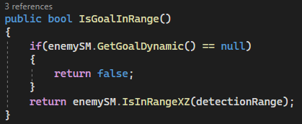
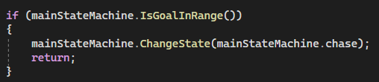
Sztuczna inteligencja - podstawy
EnemySM - maszyna stanów odpowiadająca za kontrolowanie poruszania się oraz udostępnianie przydatnych metod dla każdej konkretnej maszyny stanów.
Przykładowe użycie w MeleeChase i MeleeSM
Notes:
Ujednolicony system poruszania się pomiędzy maszynami stanów oraz dostęp do mocy przydatnych metod.

Slide 3
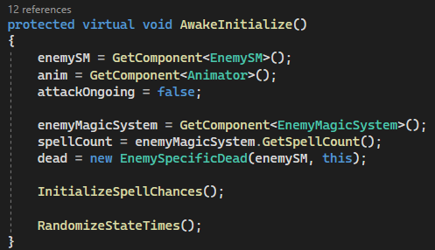
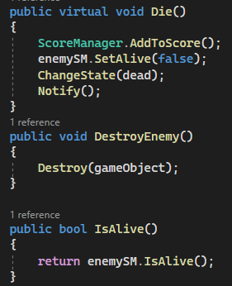
Sztuczna inteligencja - podstawy
EnemySpecific - abstrakcyjna klasa, która zawiera wspólne cechy potrzebne konkretnym maszynom stanów oraz udostępnia jednolite interfejsy dla zewnętrznych elementów programu
Góra - użyteczne dla wszystkich konkretnych maszyn stanu
Dół - użyteczne dla zewnętrznych elementów systemu
Notes:
EnemySpecifc eliminuje dużo powtarzającego się kodu oraz stanowi fasadę dla reszty systemu, służącą do komunikacji z całym systemem kryjącym się za przeciwnikiem: maszyna stanów, enemySM, animator, navmeshagent, system magii.

Slide 4
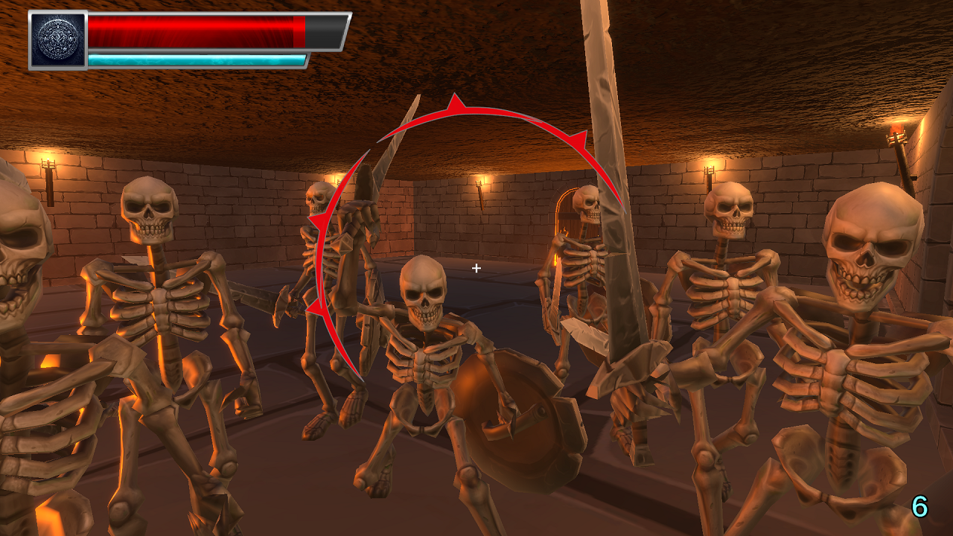
Sztuczna inteligencja - MeleeSM
Szkielet:
prosty kontaktowy przeciwnik
wrażliwy na ogień, ziemię, światło
niebezpieczny w dużych grupach
Grupa szkieletów osaczających gracza
Notes:
Najprostszy typ przeciwnika.

Slide 5
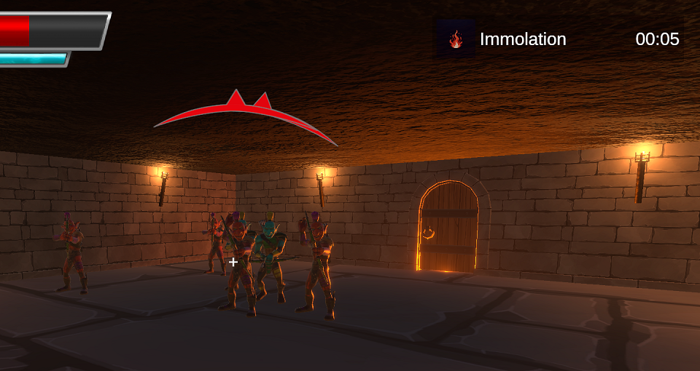
Sztuczna inteligencja - RangedSM
Goblin:
strzela do gracza
czasem nakłada efekty
ucieka, gdy gracz blisko
różne odporności w zależności od wariantu
stałe zagrożenie
Goblińscy łucznicy strzelają i czasem nakładają efekty
Notes:
Skuteczny i mający 4 warianty.

Slide 6
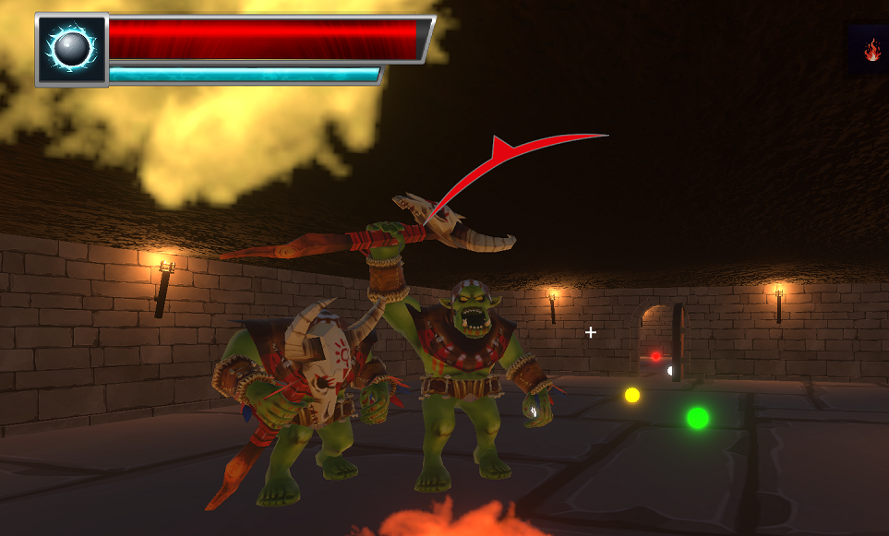
Sztuczna inteligencja - ShamanSM
Szaman:
korzysta z puli zaklęć
częstotliwość zależna od mocy zaklęcia
używa defensywnego lub odrzucającego zaklęcia, gdy gracz jest blisko
różne odporności w zależności od wariantu
stałe i poważne zagrożenie
Szamani mają różne animacje w zależności od używanego zaklęcia
Notes:
Wydaje się być najgroźniejszym z przeciwników.

Slide 7
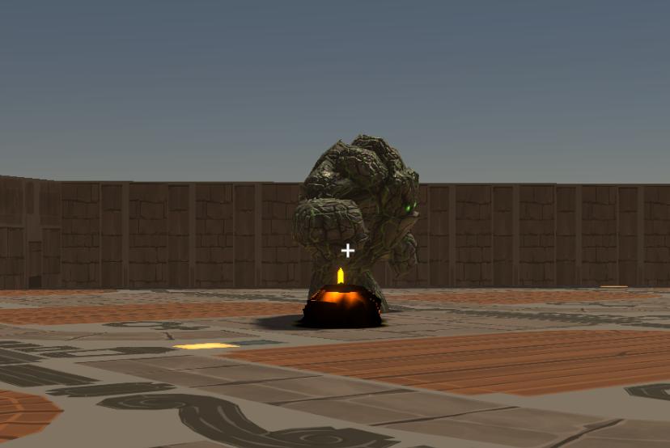
Sztuczna inteligencja - GolemSM
Kamienny Golem:
powolny i wytrzymały
gdy gracz daleko rzuca zaklęcia ziemi
silny atak z bliska
odporny na ziemię, elektryczność, światło
czyhające zagrożenie
Gdy jest daleko od gracza golem rzuca daleko zasięgowe zaklęcia
Notes:
Dzięki rage stanowi zagrożenie dla gracza.

Slide 8
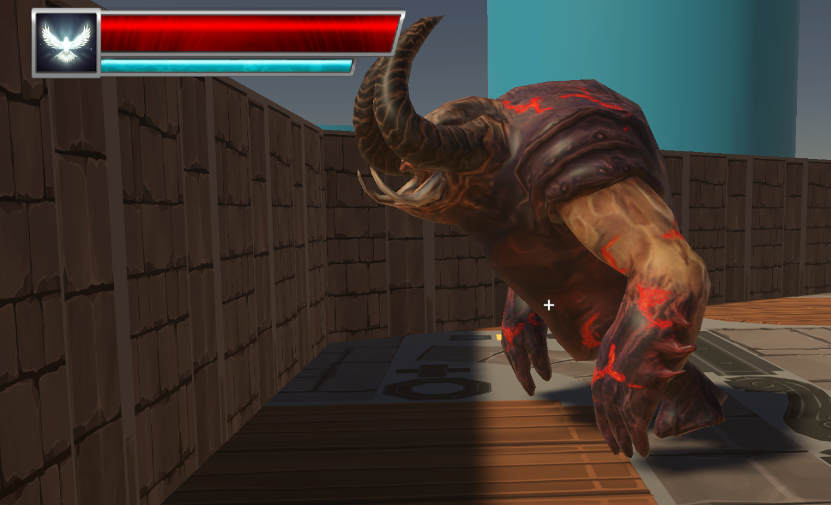
Sztuczna inteligencja - GolemSM
Rogaty Golem:
powolny i wytrzymały
gdy gracz daleko szarżuje
łatwe do uniknięcia
silny, szybki atak z bliska
odporny na powietrze
źródło niepokoju
Gdy jest daleko od gracza golem zaczyna szarżować w jego stronę
Notes:
Dzięki rage stanowi zagrożenie dla gracza, choć mniejsze niż kamienny golem.

Slide 9
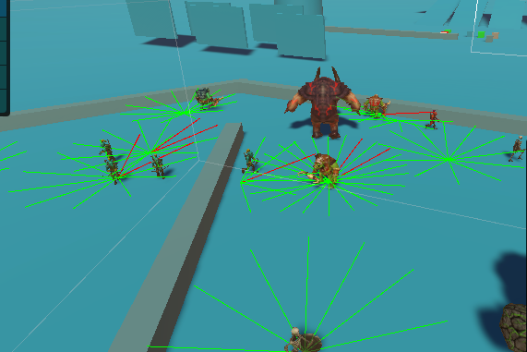
Sztuczna inteligencja - dynamiczne patrole
Przeciwnik potrzebuje znaleźć wokół siebie punkt, do którego powinien być w stanie dotrzeć bez konieczności omijania ściany, ponadto najlepiej, aby minimalizowane były kolizje między przeciwnikami.
Zielone linie oznaczają najlepsze możliwe kierunki patrolu, czerwone oznaczają te z gorszym priorytetem (bo przeciwnicy na drodze)
Notes:
Opisanie problemu do rozwiązania.

Slide 10
Sztuczna inteligencja - dynamiczne patrole
Robimy w różnych kierunkach próbkowanie dostępności navmesha w celu weryfikacji dostępności ścieżki. W tych samych kierunkach Raycast sprawdzający obecność przeciwników na drodze. Losujemy z możliwie najlepszych.
Zielone linie oznaczają najlepsze możliwe kierunki patrolu, czerwone oznaczają te z gorszym priorytetem (bo przeciwnicy na drodze)
Notes:
Opisanie rozwiązania problemu.

Slide 11
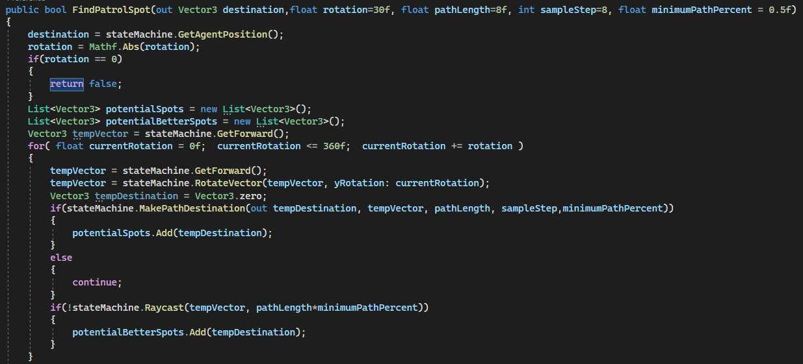
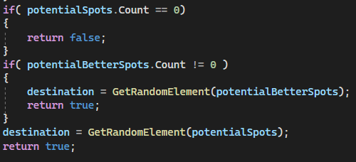
Sztuczna inteligencja - dynamiczne patrole
Realizacja FindPatrolSpot w kodzie
Notes:
Kod służący do rozwiązania problemu.

Slide 12
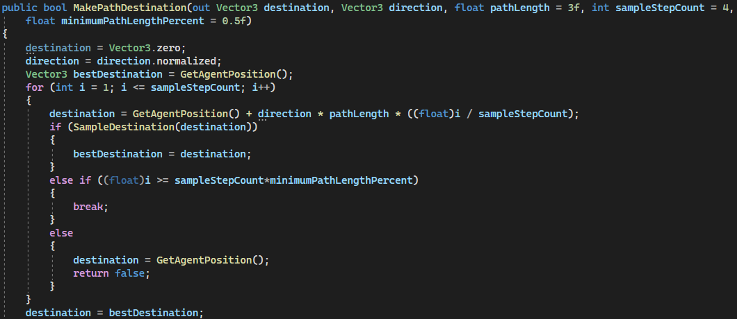
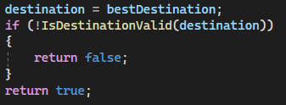
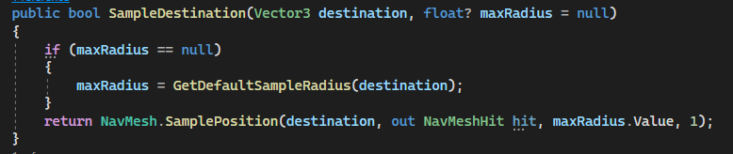
Sztuczna inteligencja - dynamiczne patrole
Realizacja MakePathDestination w kodzie
Notes:
Kod służący do sprawdzania dostępności ścieżki.

Slide 13
System statystyk - Skalowanie obrażeń
Skalowanie obrażeń - umożliwia wpływ statystyk na skuteczność zaklęć, zarówno podczas ich rzucania, jak i podczas bycia przez nie zranionym.
Pożądane cechy:
Podobna użyteczność statystyk podstawowych
Zauważalny wpływ
Miejsce na elastyczność
Balans
Notes:
Rzeczy, które trzeba brać pod uwagę ustalając system skalowania obrażeń.

Slide 14
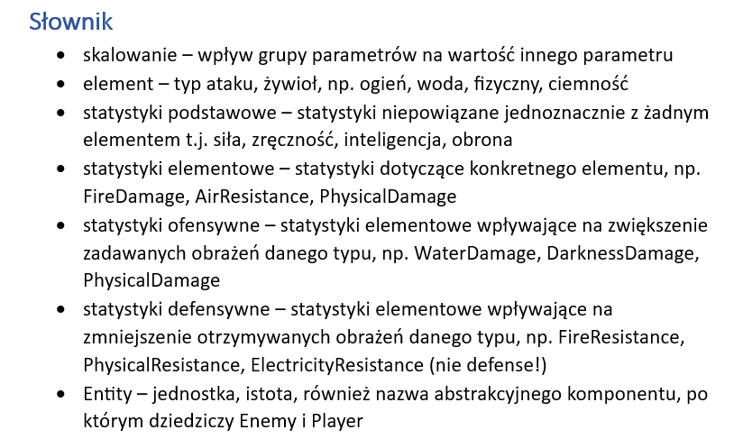
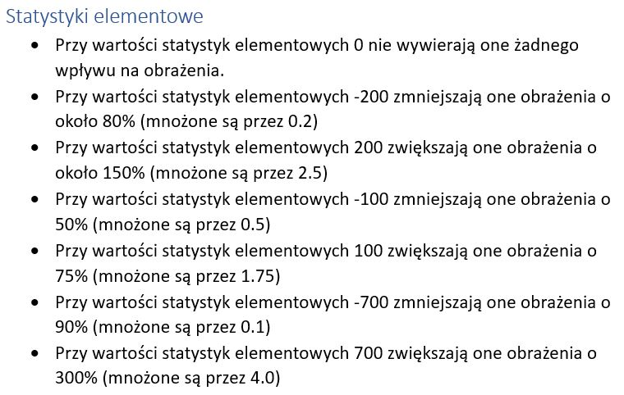
Skalowanie obrażeń
Statystyki gracza i przeciwników wpływają na otrzymywane oraz zadawane obrażenia. Dzielą się one na podstawowe i elementowe.
Statystyki podstawowe niejednakowo wpływają na różne elementy (pierwsza wymieniona statystyka ma większy wpływ):
Ogień - inteligencja*0.35, siła*0.25
Woda - zręczność*0.4, siła*0.2
Ziemia - siła*0.35, obrona*0.2
Powietrze - zręczność*0.35, inteligencja*0.25
Elektryczność - siła*0.4, zręczność*0.2
Ciemność - siła*0.35, suma statystyk ofensywnych *0.03
Jasność - zręczność*0.35, suma statystyk defensywnych *0.03
Fizyczne - siła*0.4, zręczność*0.2
Warto zaznaczyć, że inteligencja wpływa na każdy rodzaj magii (*0.1)
Statystyki podstawowe zmieniają bazową wartość obrażeń poprzez dodawanie
Statystyki elementowe zmieniają wartość obrażeń przez mnożenie
Łukasz Małecki
Notes:
System magii oparty jest na założeniu, że wszystkie statystyki podstawowe powinny odgrywać pewną rolę, z tego powodu różne żywioły czerpią moc z różnych statystyk w różnych proporcjach. Najbardziej ogólną statystyką jest inteligencja, która zwiększa obrażenia od każdego typu magii. Jednak sama inteligencja nie ma najmniej silnych skalowań z poszczególnymi elementami. Dlatego jest to statystyka dla graczy, którzy chcą pozostać najbardziej elastyczni (lub bardzo lubią magię ognia). Statystyki podstawowe wpływają na obrażenia w sposób płaski, zatem dodają/odejmują wartość niezależnie od bazowej mocy czaru.
Statystyki elementowe natomiast wpływają na obrażenia procentowo. Zatem im mocniejszy czar, tym większy wpływ na niego mają statystyki elementowe. System skalowania w obecnej postaci faworyzuje osłabianie obrażeń nad wzmacnianie obrażeń, co ma wymusić większą potrzebę brania pod uwagę odporności przeciwników. Sam system i jego wartości na pewno będą przechodzić szereg zmian w procesie balansowania gry, lecz stanowi na ten moment dobrą podstawę.

Slide 15
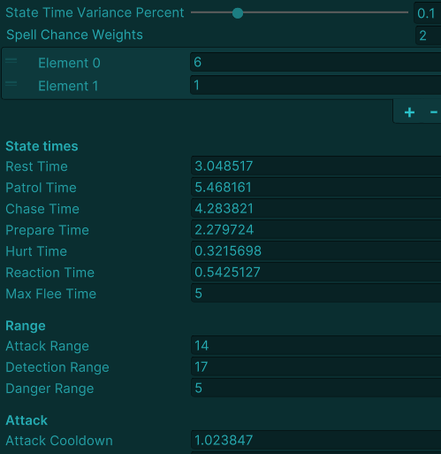
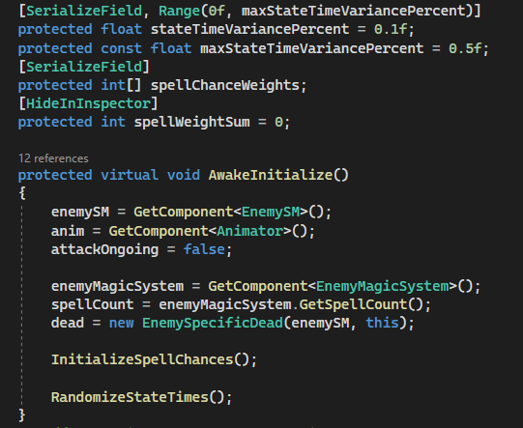
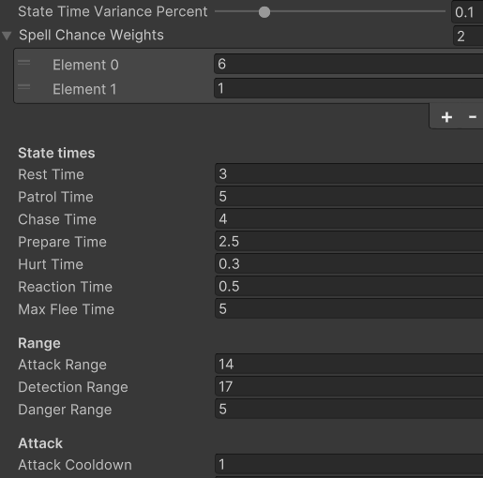
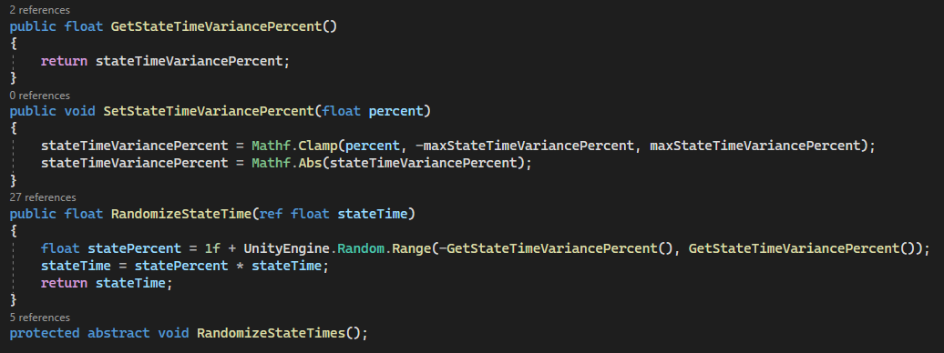
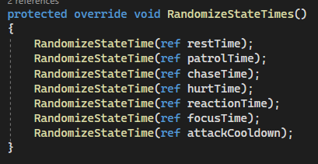
Sztuczna inteligencja - większa naturalność
Zmiana wartości czasów stanów o pewien losowy procent, w odpowiednim zakresie
Notes:
Przykładowy kod służący polepszeniu jakości doświadczenia gry

